Slide 1
Progress Report
4/29
HJ. Kwon
Progress Report
NCC-GCSP

Slide 2
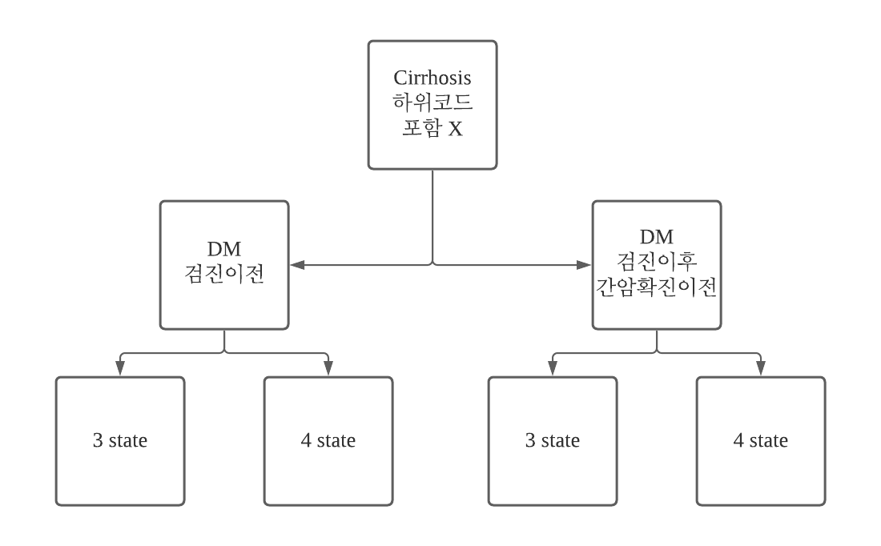

Model Condition
HJ. Kwon
Progress Report
NCC-GCSP

Slide 3
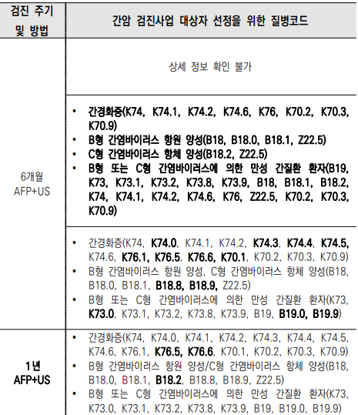
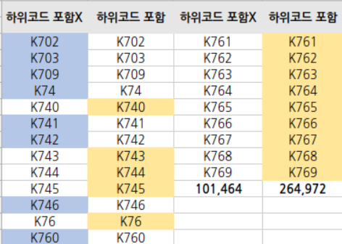
Cirrhosis Comparison
HJ. Kwon
Progress Report
NCC-GCSP

Slide 4
Diabetes Mellitus
DM: 209,268명
DM: 100,588
DM, LVC: 2710
간암검진대상년도
간암확진년도
검진대상년도 이후에 DM 생기고 간암이 발생한 Case : 2710 명
간암검진 이후에 DM이 발생한 사람이 100,588명이며 그중 약 2.7%가 간암으로 발전
HJ. Kwon
Progress Report
NCC-GCSP

Slide 5
Family History
선별 단어
위 : “위”, “위 암”,”위,식도”,”위상내피암”,”위,간”,”위암,췌장암”,”위.폐암”,”위암,췌장암,간암”,
”위NNN”,”위암NNN”,”위암”,”위암]”
간 : “1간”,”간”,”위,간”,”간,폐”, ”간1”,”간NNN”, “간암”,
대장암 : “대자암”, “대장암”, “직장”, “직장암”
유방암 : “유방”, “유방암”, “유벙”
자궁경부암: “자궁경부”, “자궁경부암”
HJ. Kwon
Progress Report
NCC-GCSP

Slide 6
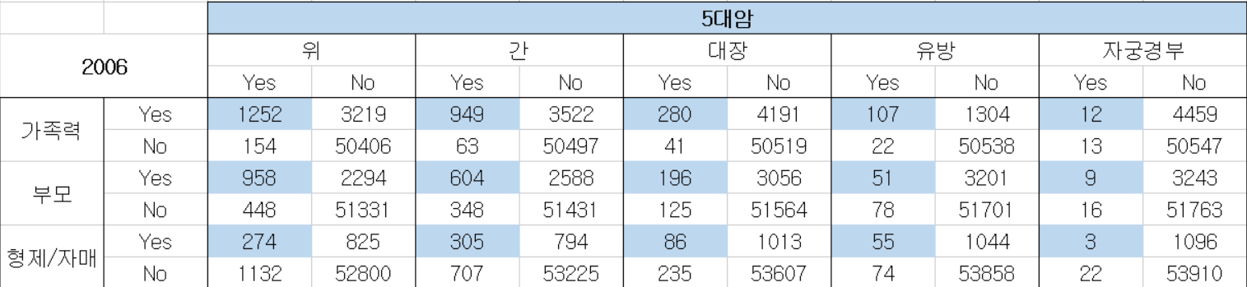
Family History
2007~2017년 가족력 데이터의 경우 부모, 형제/자매 데이터만 있는 반면 2006년 가족력의 경우 일가친척들도 포함하기 때문에 전체 가족력을 구한 뒤 부모, 형제/자매 분리
자궁경부암의 경우에는 상당히 낮게 관측되었음→ string을 분리하는 과정에서 “자궁”, ”자궁암”이라는 단어가 있었으나 자궁경부를 의미하는지 자궁체부를 의미하는지 아니면 다른 자궁암을 의미하는지 의미 불분명 하여 제외
HJ. Kwon
Progress Report
NCC-GCSP

Slide 7
Fatty Liver Index
Female
평균: 35.14
표준편차: 25.35
분산: 642.5
최빈값: 10.9
Q4: 100
Q3: 53.7
Q2: 29.4
Q1: 13.2
Male
최빈값에서
약 두배 차이 발생
10.9
60
10.9
60
성별에 따른 FLI의 차이가 발생 , 남성이 여성의 경우보다 FLI 60 이상의 비중이 높았음
HJ. Kwon
Progress Report
NCC-GCSP

Slide 8
Time Interval Comparison - 3 state model
Standard : Year
Standard : Month
1 year | High | LVC | DEATH
High | 0.986 | 0.012 | 0.002
LVC | 0 | 0.764 | 0.236
DEATH | 0 | 0 | 1.000
12 month | High | LVC | DEATH
High | 0.986 | 0.012 | 0.002
LVC | 0 | 0.764 | 0.236
DEATH | 0 | 0 | 1.000
5 year | High | LVC | DEATH
High | 0.932 | 0.035 | 0.033
LVC | 0 | 0.261 | 0.740
DEATH | 0 | 0 | 1.000
60 month | High | LVC | DEATH
High | 0.932 | 0.035 | 0.033
LVC | 0 | 0.261 | 0.740
DEATH | 0 | 0 | 1.000
HJ. Kwon
Progress Report
NCC-GCSP

Slide 9
Thanks you
HJ. Kwon
Progress Report
NCC-GCSP

